Slide 1
Формирование
функциональной грамотности на уроке информатики
Узлова Екатерина Александровна
учитель информатики, русского языка и литературы
Партизанская СОШ, ФМАОУ Банниковская СОШ
Абатского района Тюменской области

Slide 2
Функциональная грамотность
Согласно обновленному ФГОС федерального государственного образовательного стандарта основного общего образования, принятого от 31 мая 2021 г., одним из важных компонентов достижения результатов обучающихся, является функциональная грамотность.
Это способность человека вступать в отношения с внешней средой, быстро адаптироваться и функционировать в ней на протяжении жизни.
Функциональная грамотность рассматривается, как способность использовать все постоянно приобретаемые в жизни знания, умения и навыки для решения максимально широкого диапазона жизненных задач в различных сферах человеческой деятельности, общения и социальных отношений.
Функционально грамотная личность – это человек, ориентирующийся в мире и действующий в соответствии с общественными ценностями, ожиданиями и интересами.
Основные признаки функционально грамотной личности: это человек самостоятельный, познающий и умеющий жить среди людей, обладающий определёнными качествами, ключевыми компетенциями.

Slide 3
Основные направления функциональной грамотности:
Естественнонаучная грамотность
Креативное мышление
Финансовая грамотность
Глобальные компетенции
Математическая грамотность
Читательская
грамотность

Slide 4
Задача современного учителя
Выстраиваю свои уроки так, чтобы у всех учеников был устойчивый интерес, формирую учебную активность и желание творить и познавать, экспериментировать, формулировать и проверять гипотезы.
Без применения эффективных педагогических идей, активных форм и методов обучения и компьютерных технологий при подготовке таких уроков здесь не обойтись.
Вот в этом и заключается актуальность темы моего выступления — «Использование активных форм и методов обучения на уроках информатики».

Slide 5
Активные приемы:
1. Мотивация начальной деятельности
2. Проверка, оценка и коррекция усвоенных ранее знаний, навыков и умений.
3. Закрепление знаний и умений
4. Практическая работа по применению полученных умений и навыков
5. Итог урока.

Slide 6
Методы, применяемые при обучении детей функциональной грамотности:
Метод проблемного обучения – это метод, в ходе которого подача нового материала происходит через создание проблемной ситуации.
1. Метод «Древо решений»
2. Метод «Карусель»
3. «Корзина идей»
4. «Фишбоун»

Slide 7
Модели, применяемые при обучении детей функциональной грамотности:
1. Фронтальная модель
2. Перевёрнутый класс
3. Смена рабочих зон

Slide 8
Функциональная грамотность – это цель и результат образования.
Моя цель - научить ребёнка обладать: готовностью успешно взаимодействовать с изменяющимся окружающим миром, возможностью решать различные (в том числе нестандартные) учебные и жизненные задачи, способностью строить социальные отношения, совокупностью рефлексивных умений, обеспечивающих оценку своей грамотности, стремлением к дальнейшему образованию.

Slide 9
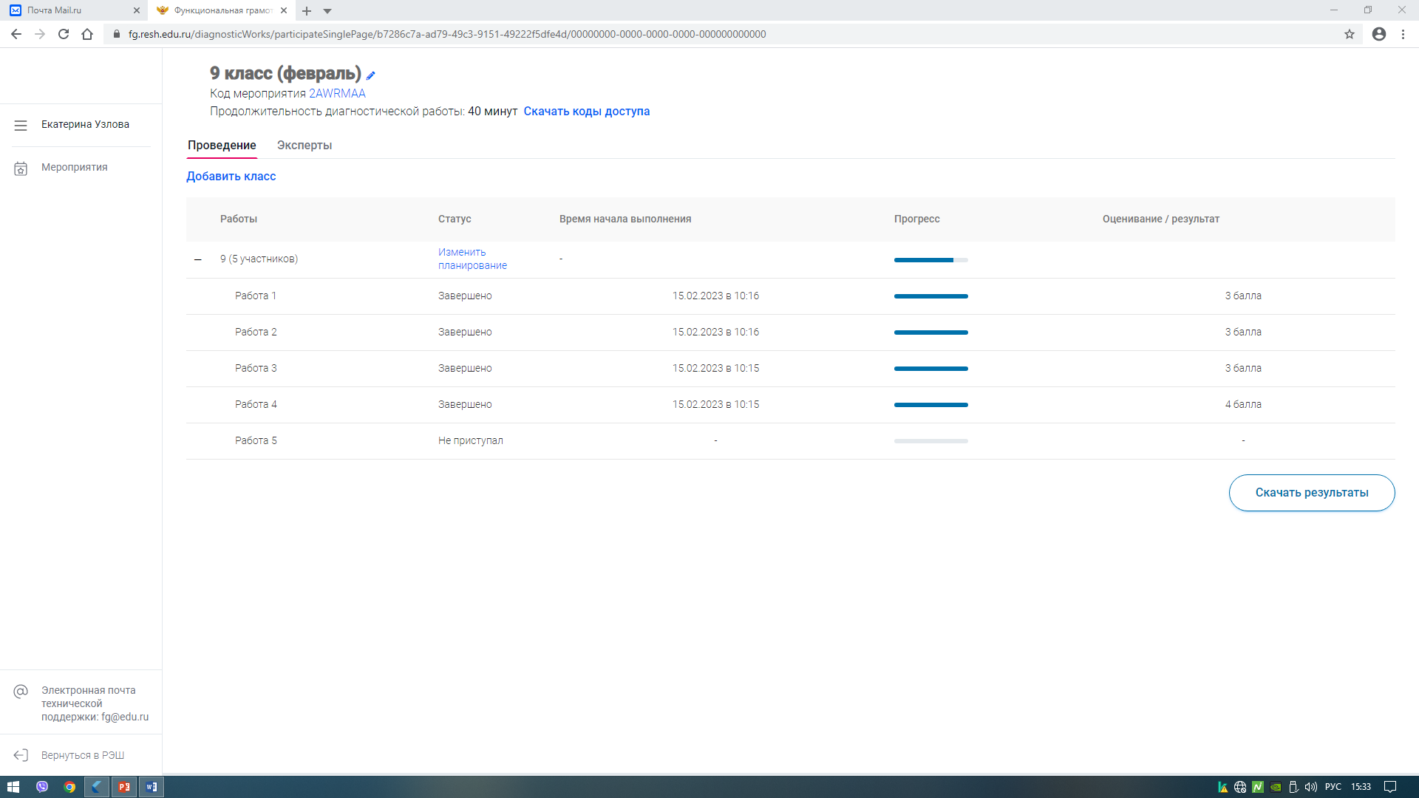
https://fg.resh.edu.ru/

Slide 10
Формирование
функциональной грамотности на уроке информатики
Узлова Екатерина Александровна
учитель информатики, русского языка и литературы
Партизанская СОШ, ФМАОУ Банниковская СОШ
Абатского района Тюменской области

